Slide 1
بسم الله الرحمن الرحيم
عنوان سمينار : خوردگي بويلر
تهيه و تنظيم : مرضيه ملايي
نيروگاه سيكل تركيبي دماوند

Slide 2
فهرست
مقدمه
بخش (1)
خوردگي هاي بويلر
خوردگي در دماي بالا
رسوب گذاري
خوردگي سمت آتش
خوردگي سمت آب
خستگي
خوردگي هيدروژني و تحت تنشي و سايش
خوردگي ناشي از عدم كنترل كيفيت
بخش (2)
كنترل شيميايي
PH
SC
Fe
DO
ضخامت سنجي
خوردگي خستگي حرارتي
جوشكاري
اقدامات و نتیجه گیری

Slide 3
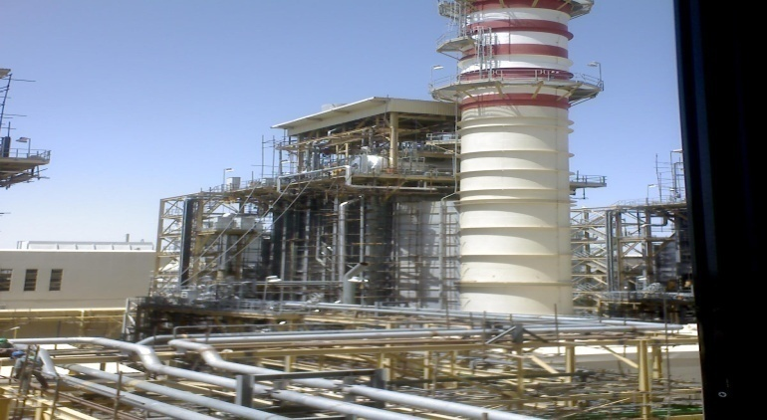
مقدمه
نيروگاه دماوند بزرگترين نيروگاه سيكل تركيبي كشور و خاورميانه مي‌باشد،كه در زميني به مساحت 194 هكتار در كيلومتر 35 جاده تهران گرمسار واقع شده و از سال 1384 پروژه ساخت آن كليد خورده است.
اين نيروگاه داراي 12 واحد گازي با ظرفيت هر واحد 159 مگاوات و با سوخت گاز طبيعي و گازوئيل و همچنين 6 واحد بخار با ظرفيت هر واحد 160 مگاوات است.
بازدهي اين نيروگاه 50% است كه در ميان ‌نيروگاه‌هاي كشور منحصر به فرد است. در شرايط استاندارد ‌نيروگاه‌هاي گازي داراي راندماني حدود 33% خواهند بود و همچنين توربين‌هاي بخار نيز داراي راندماني حدود 40% هستند كه با بهره گيري از تركيب اين دو سيستم و ايجاد نيروگاه‌هاي سيكل تركيبي اين مقدار افزايش خواهد يافت.
با توجه به نشتي رخ داده شده در HP Economizer ² قسمت ورودي به اكونومايزر و خروج آب از هدر اصلي به لوله هاي فين دار كه دقيقاً بعد از جوش لوله به كلكتور اصلي قرار گرفته ، منجر به كم شدن ضخامت لوله در اين ناحيه و به تبع آن ايجاد سوراخ همراه با ترك محيطي در لوله گرديده است .

Slide 4
بخش 1

Slide 5
خوردگي هاي بويلر
خوردگي در دماي بالا
رسوب گذاري
خوردگي سمت آتش
خوردگي سمت آب
1)خوردگي قليايي
2) خوردگي شلانت
3) خوردگي اسيدي در حين بهره برداري
4) خوردگي اسيدي در حين اسيدشويي
5) خوردگي اكسيژني
خوردگي خستگي
1) خستگي ناشي از ارتعاشات
2) خستگي حرارتي
3) خستگي خوردگي
خوردگي هيدروژني
خوردگي تحت تنشي
سايش
عدم كنترل كيفيت

Slide 6
خوردگي در دماي بالا
در دماي بالا عمر قطعات فلزي كه در معرض بارهاي ثابت و يا نوساني قرار دارند كاهش مي يابد . عامل كاهش عمر قطعات در دماهاي بالا ، مكانيسم هاي خرابي مختلفي هستند كه در دماي بالا فعال مي شوند .
بيش گرمايش به دو دسته تقسيم مي شود : 1) بلند مدت 2)كوتاه مدت.
1) بيش گرمايش بلند مدت :
دماي فلز براي مدت زمان زيادي ، از حد قابل تحمل آن فلز بالاتر مي رود . در دماهاي بالا ، استحكام فولاد كاهش مي يابد و در نتيجه لوله نمي تواند فشار داخلي را تحمل كند و مي شكند .
2) بيش گرمايش كوتاه مدت :
در دماهاي بسيار بالا استحكام فلز به شدت كاهش يافته و در نتيجه قطعه در مدت زمان كوتاهي دچار شكست مي شود .
اين نوع خرابي ها در اثر نوسانات در بهره برداري بويلر رخ مي دهد .

Slide 7
رسوب گذاري
رسوب موادي هستند كه در جاي ديگري شكل گرفته و سپس به محل رسوب گذاري منتقل مي شود . رسوب ها در هر جايي از بويلر كه آب و بخار وجود داشته باشد مي توانند تشكيل شوند . جهت قرار گرفتن لوله ها مي تواند بر ميزان رسوب ها و محل تشكيل آن ها تاثير گذار باشد . معمولا تجمع رسوب ها در قسمت هاي بالايي لوله هاي افقي و شيب دار بيشتر است .
رسوب هاي بويلر از 4 منبع وارد بويلر مي شوند :
1) آب آلوده به مواد معدني
2) مواد شيميايي اضافه شده جهت تصفيه آب
3) محصولات خوردگي
4) آلودگي هاي آب
از آنجا كه در اكونومايزر ها بخار توليد نمي شود رسوب هاي تشكيل شده در اين قسمت ، داراي آهن زيادي مي باشند كه ممكن است اكسيد هاي آهن در سيستم هاي قبل از بويلر و يا در خود اكونومايزر شكل گرفته باشند .

Slide 8
خوردگي سمت آتش
احتراق در اثر واكنش سريع اكسيژن با عناصر شيميايي اصلي سوخت ( كربن ، هيدروژن و گوگرد ) است كه نتيجه اين واكنش ، آزاد شدن حرارت و تشكيل محصولات احتراق مي باشد . ممكن است در اثر احتراق سوخت به يك يا هر سه حالت ماده تبديل شود .
محصولات احتراق به ندرت به شكل يك اكسيد خالص باقي مي مانند . بلكه جهت تشكيل تركيبات و كمپلكس هاي جديد با يكديگر وارد واكنش مي شوند . گاهي اوقات ممكن است اين تركيبات جديد دماي ذوب كمتري نسبت به موادي كه از آنها تشكيل شده اند ، د اشته باشند . وجود چنين موادي معمولاً دليل مشكلات مربوط به خوردگي سمت آتش مي شود .

Slide 9
خوردگي سمت آب
استفاده از آب با كيفيت مناسب جهت كاهش تخريب لوله هاي بويلر ضروري است . لذا با حذف املاح موجود در آب طي مراحل پيش تصفيه ، اسمز معكوس و يون زدايي با يكي از سه روش قليايي ، خنثي و تركيبي شرايط تشكيل لايه محافظ ايجاد مي شود . فولادها در شرايط قليايي آب با ايجاد لايه محافظ اكسيد آهن Fe3O4 ، كمترين خوردگي دارند .
اكسيژن از معمولترين ماده اي است كه باعث خوردگي سطوح سمت آب مي شود . همچنين مواد محلول ديگري ماند يون هاي كلريد و هيدروكسيد نيز باعث خوردگي مي شوند .
انواع خوردگي سمت آب :
1) خوردگي قليايي : مواد با PH بالا مثل هيدروكسيد سديم باعث حل شدن لايه مگنتيت سطح فلز مي شوند و سپس با آهن واكنش داده و باعث خوردگي مي گردد .
4NaOH+Fe3O4→2NaFeO2+Na2FeO2+2H2O
2) خوردگي شلانت : شلانت ها كه يك تركيب آلي هستند و قادرند يك ساختمان حلقوي تشكيل داده و با لايه مگنتيت واكنش دهند و باعث حل شدن رسوب ها و محصولات خوردگي مي شوند .
Fe3O4+Fe+8H++4Cchelant→4Fe(II)chelant+4H2O

Slide 10
3) خوردگي اسيدي در حين بهره برداري : وجود آلاينده هاي خاصي در آب بويلر باعث كاهش PH مي شود . در نتيجه محيط با PH پايين باعث حل شدن لايه نازك مگنتيت و در نهايت خورده شدن فلز زير آن مي شود .
4) خوردگي اسيدي در حين اسيد شويي : فولاد به طور خودبه خود در اغلب اسيدها خورده مي شود يعني آهن ، اكسيد شده و يون هاي آهن وارد محلول مي شوند . يون هاي هيدروژن احيا گشته و باعث توليد حباب هاي هيدروژن در سطح فلز مي شوند .
Fe+2H++cl-→H2↑+Fe2++cl-
5) خوردگي اكسيژني : اين نوع خوردگي در صورت از مدار خارج بودن بويلر رخ مي دهد . لايه مگنتيت محافظ در اثر تنش هاي انقباضي كه هنگام سرد شدن هارپ ها تا دماي محيط به آن اعمال مي شود ، مي شكنند .
2Fe+H2O+O2→Fe2O3+2H↑

Slide 11
خستگي
در اثرتنش ترك هايي در لوله ها و محل اتصالات ايجاد مي شود كه انتشار ترك در يك محيط خورنده و تحت تاثير تنش هاي كششي نوساني مي باشد
انواع خوردگي خستگي
1) خستگي ناشي از ارتعاشات : ارتعاش در اثر برخورد فلوي گاز ايجاد مي شود و در نتيجه ترك هايي با لبه كلفت در سطح خارجي ايجاد مي كنند .
2) خستگي حرارتي : اين نوع خستگي به دليل سريع سرد شدن فلز به وسيله آب تغذيه ايجاد مي شود و همچنين تغييرات سرعت و دماي آب تغذيه موجب نازك شدن ضخامت لوله و ترك در درون لوله هاي ورودي اكونومايزر مي شود .
3) خستگي خوردگي : تركهاي اين خوردگي باعث ايجاد سطوح شكست در لايه اكسيدي و گسيختگي لبه كلفت مي شوند . اكسيدهاي ناشي از محصولات خوردگي درون ترك ها را پر كرده و باعث تشكيل يك لبه اكسيدي مي شود .

Slide 12
خوردگي هيدروژني و تحت تنشي و سايش
در صورت توليد هيدروژن اتمي در PH بالا يا پايين و نفوذ آن به داخل فولاد خوردگي هيدروژني اتفاق ميافتد . اين نوع خوردگي در سطوح داخلي لوله هايي كه آب در آنها جريان دارد رخ مي دهد . مهمترين نشانه حمله هيدروژني ، كنده شدن قسمت بزرگ و مستطيل شكلي از ديواره لوله مي باشد .
در اثر اندركنش تنش كششي و ماده خورنده خاصي كه فلز به آن حساس مي باشد خوردگي تحت تنشي ايجاد مي شود . در بويلر فولادهاي كربني به هيدروكسيد سديم تغليظ شده حساس مي باشد در حاليكه فولادهاي ضد زنگ به كار رفته در بويلر به هيدروكسيد سديم و كلريدهاي تغليظ شده حساس مي باشند . وجود همزمان اين دو عامل يعني تنش كششي و ماده خورنده باعث ايجاد ترك هايي در فولاد خواهد شد .
معمولترين عامل سايش در بويلر دوده زداها مي باشند . چنانچه دوده زدايي در مسير صحيح تنظيم نشده باشد به جاي اينكه سيال را به فضاي بين لوله ها هدايت كند باعث برخورد جت بخار يا هوايي كه قطرات آب تقطير شده را حمل مي كنند ، به سطوع لوله مي شود . نازك شدن در اثر سايش لوله منجر به شكست لوله مي گردد .

Slide 13
خوردگي ناشي از عدم كنترل كيفيت
اين نوع تخريب شامل موارد ذيل مي باشد :
1) تخريب ناشي از تميزكاري نامناسب : در اثر كنترل نامناسب در مدت تميزكاري كوره اتفاق مي افتد .
2) تخريب ناشي از گردش مواد شيميايي : در اثر عدم كنترل كيفي مناسب به هنگام استفاده از مواد شيميايي خورنده ايجاد مي شود . همچنين كنترل نامناسب آب و عملكرد اشتباه تجهيزات نيز موثر است .
3) عيوب مواد : نقص مواد در اثر عدم كنترل كيفيت در خط توليد فولاد و ساخت ، انبار كردن و حين شكل دادن لوله ها ، نصب بويلر يا تعويض لوله ها ايجاد مي شود .
4) عيوب جوشكاري : در اثر جوش يك پيوند متالوژيكي يكنواخت و بدون گسيختگي در سرتاسر جوش ايجاد مي شود . جوش بايد خالي از خلل و فرج قابل توجه باشد . عيوب جوشكاري در اثر وجود اشكالاتي در روش جوشكاري اعم از نفوذ اضافي گرده جوش ، وجود تخلخل ، ذوب ناقص ، شيار در كناره هاي جوش ايجاد مي گردد .

Slide 14
بخش 2

Slide 15
كنترل شيميايي
داده هاي مربوط به واحدهاي بخار اعم از PH و SC و Fe و DO از مورخ 1392/07/01 الي 31/04/1393
نتايج مربوط به فيدواتر بويلر 5 (F.W₅ ) و ميانگين گرفتن از نتايج به تفكيك ماه ها
رسم نمودارهاي مربوط به DO و Fe و SC و PH نسبت به ماه هاي سال
تهيه اطلاعات مربوط به تاريخ هاي تريپ و استارت بويلر 5
موارد گرد آوري شده :
 | PH | SC | Fe | DO
مقادير مجاز | 7.7<X<8.3 | X<5 μs/cm | X<20 ppb | X<5 ppb
min | 8 | 0.95 | 0.18 | 0.35
max | 8.2 | 1.49 | 2.12 | 3.33
average | 8.11 | 1.25 | 0.72 | 1.31

Slide 16
PH
ماههاي سال | PH
مهر92 | 8.204
آبان 92 | 8.161
آذر92 | 8.167
دي92 | 8.133
بهمن92 | 8.094
اسفند92 | 8.111
فروردين93 | 8.073
ارديبهشت 93 | 8.063
خرداد93 | 8.003
تير93 | 8.105
نمودار PH نسبت به ماه هاي سال
ميانگين مقادير PH به تفكيك مه هاي سال

Slide 17
SC ( هدايت الكتريكي )
ماههاي سال | SC (µs/cm)
مهر92 | 1.338
آبان 92 | 1.289
آذر92 | 1.111
دي92 | 1.136
بهمن92 | 0.959
اسفند92 | 1.179
فروردين93 | 1.205
ارديبهشت 93 | 1.369
خرداد93 | 1.462
تير93 | 1.497
نمودار SC نسبت به ماه هاي سال
ميانگين مقادير SC به تفكيك مه هاي سال

Slide 18
Fe
ماههاي سال | Fe (ppb)
مهر92 | 0.455
آبان 92 | 0.778
آذر92 | 0.741
دي92 | 1
بهمن92 | 2.125
اسفند92 | 0.692
فروردين93 | 0.455
ارديبهشت 93 | 0.185
خرداد93 | 0.593
تير93 | 0.267
نمودار Fe نسبت به ماه هاي سال
ميانگين مقادير Fe به تفكيك ماه هاي سال

Slide 19
DO ( اكسي‍‍ژن )
ماههاي سال | DO (ppb)
مهر92 | -
آبان 92 | 0.85
آذر92 | 1.848
دي92 | 2.201
بهمن92 | 0.879
اسفند92 | 3.33
فروردين93 | 0.985
ارديبهشت 93 | 0.62
خرداد93 | 0.739
تير93 | 0.354
نمودار DOنسبت به ماه هاي سال
ميانگين مقادير DOبه تفكيك ماه هاي سال

Slide 20
تاريخ راه اندازي بويلر 5 | كاركرد) S1ساعت ) | كاركرد بويلر 5 (ساعت )
1388/12/28 | 32753 | 28563
تاريخ تريپ و استارت بويلر 5 واحد S₁
تاريخ | استارت / تريپ | زمان خروج | زمان استارت | PH | SC | Fe | DO
1392/08/01 | خارج از مدار | 0:26 | - | 8.5 | 1.5 | 1 | -
1392/08/02 | استارت | - | 12:08 | - | - | - | -
1392/08/02 | خارج از مدار | 14:27 | - | - | - | - | -
1392/08/07 | استارت | - | 14:11 | 8.3 | 1.4 | - | -
1392/08/27 | خارج از مدار | 14:30 | - | 8.2 | 1.3 | 1 | 0.7
1392/08/28 | استارت | - | 0:23 | 7.9 | 1.15 | nil | 2.1
1392/09/28 | خارج از مدار | 2:00 | - | 8 | 0.9 | nil | 2.3
1392/10/09 | استارت | - | 18:40 | 8.1 | 1.25 | - | 0.7
1392/10/19 | خارج از مدار | 1:47 | - | 7.9 | 1 | 15 | 0.6
1392/10/19 | استارت | - | 12:36 | 8.3 | 1.2 | nil | 0.2
1392/11/23 | خارج از مدار | 2:00 | - | 8 | 1.3 | 40 | 0.38
1392/11/26 | استارت | - | 3:02 | 8.15 | 1.3 | 5 | 0.5
1393/01/22 | خارج از مدار | 2:03 | - | 8 | 1.3 | - | 0.4
1393/01/27 | استارت | - | 19:21 | - | - | - | -
1393/01/28 | خارج از مدار | 23:49 | - | - | - | - | -
1393/01/29 | استارت | - | 16:00 | 8.15 | 1.35 | - | -
1393/03/23 | خارج از مدار | 22:12 | - | - | - | - | -
1393/03/23 | استارت | - | 23:39 | 7.9 | 2 | nil | 4.1

Slide 21
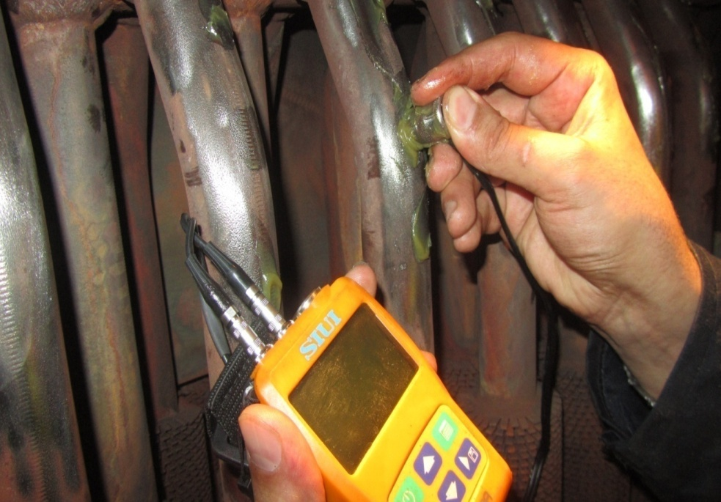
ضخامت سنجي
ضخامت سنجي انجام شده و نتايج گزارش شده مويد اين مطلب مي باشد كه با وجود ترموكوپل در ورودي HP Eco¹و خروجي HP Eco² ميتوان ميزان تغييرات دماي آب را دنبال كرد .

Slide 22
تيوب هاي هارپ B رديف اول هدر بالا |  |  | تيوب هاي هارپ B رديف سوم هدر بالا |  |  | تيوب هاي هارپ A رديف اول هدر بالا
رديف تيوب | ضخامت اسمي | ضخامت واقعي از سه نقطه تيوب | رديف تيوب | ضخامت اسمي | ضخامت واقعي از دو نقطه تيوب | رديف تيوب | ضخامت اسمي | ضخامت واقعي از سه نقطه تيوب
1 | 3.4 | 3.1-3-3.4 | 1 | 3.4 | 3.2-3.4 | 1 | 3.4 | 3.2-3.4-3.5
2 | 3.4 | 2.2-2.5-3.1 | 2 | 3.4 | 2.3-3 | 2 | 3.4 | 3-3.4-3.6
3 | 3.4 | 2.5-2.7-3.2 | 3 | 3.4 | 2.7-3.2 | 3 | 3.4 | 3.3-3.6-3.6
4 | 3.4 | 2.7-2.7-3.1 | 4 | 3.4 | 2.9-3.2 | 4 | 3.4 | 2.6-3.2-3.5
5 | 3.4 | 2.3-2.6-2.9 | 5 | 3.4 |  | 5 | 3.4 | 3.3-3.5-3.7
6 | 3.4 | 3.7-3.4-3.6 | 6 | 3.4 |  | 6 | 3.4 | 3.8-3.6-3.8
7 | 3.4 | 3.7-3.4-3.7 | 7 | 3.4 |  | 7 | 3.4 | 3.8-3.6-3.8
8 | 3.4 | 3.7-3.3-3.8 | 8 | 3.4 |  | 8 | 3.4 | 3.7-3.6-3.8
9 | 3.4 |  | 9 | 3.4 |  | 9 | 3.4
10 | 3.4 |  | 10 | 3.4 |  | 10 | 3.4
11 | 3.4 |  | 11 | 3.4 |  | 11 | 3.4
12 | 3.4 |  | 12 | 3.4 |  | 12 | 3.4
13 | 3.4 |  | 13 | 3.4 |  | 13 | 3.4
14 | 3.4 |  | 14 | 3.4 |  | 14 | 3.4
15 | 3.4 |  | 15 | 3.4 |  | 15 | 3.4
16 | 3.4 | 3.8-3.6-3.5 | 16 | 3.4 |  | 16 | 3.4
17 | 3.4 |  | 17 | 3.4 |  | 17 | 3.4
18 | 3.4 |  | 18 | 3.4 |  | 18 | 3.4
19 | 3.4 |  | 19 | 3.4 |  | 19 | 3.4
20 | 3.4 |  | 20 | 3.4 |  | 20 | 3.4
21 | 3.4 |  | 21 | 3.4 |  | 21 | 3.4
22 | 3.4 |  | 22 | 3.4 |  | 22 | 3.4
23 | 3.4 |  | 23 | 3.4 |  | 23 | 3.4
24 | 3.4 |  | 24 | 3.4 |  | 24 | 3.4
25 | 3.4 |  | 25 | 3.4 |  | 25 | 3.4
26 | 3.4 |  | 26 | 3.4 |  | 26 | 3.4
27 | 3.4 |  | 27 | 3.4 |  | 27 | 3.4
28 | 3.4 |  | 28 | 3.4 |  | 28 | 3.4
29 | 3.4 |  | 29 | 3.4 |  | 29 | 3.4
30 | 3.4 |  | 30 | 3.4 |  | 30 | 3.4
31 | 3.4 |  | 31 | 3.4 |  | 31 | 3.4
32 | 3.4 |  | 32 | 3.4 |  | 32 | 3.4
33 | 3.4 |  | 33 | 3.4 |  | 33 | 3.4
34 | 3.4 | 3.7 | 34 | 3.4 |  | 34 | 3.4
35 | 3.4 | 2.5 | 35 | 3.4 |  | 35 | 3.4
36 | 3.4 | 2.8 | 36 | 3.4 |  | 36 | 3.4
37 | 3.4 | 3.5 | 37 | 3.4 |  | 37 | 3.4
38 | 3.4 | 3.6 | 38 | 3.4 |  | 38 | 3.4
39 | 3.4 | 3.6 | 39 | 3.4 |  | 39 | 3.4
نتايج ضخامت سنجي تيوپ ها از چند نقطه

Slide 23
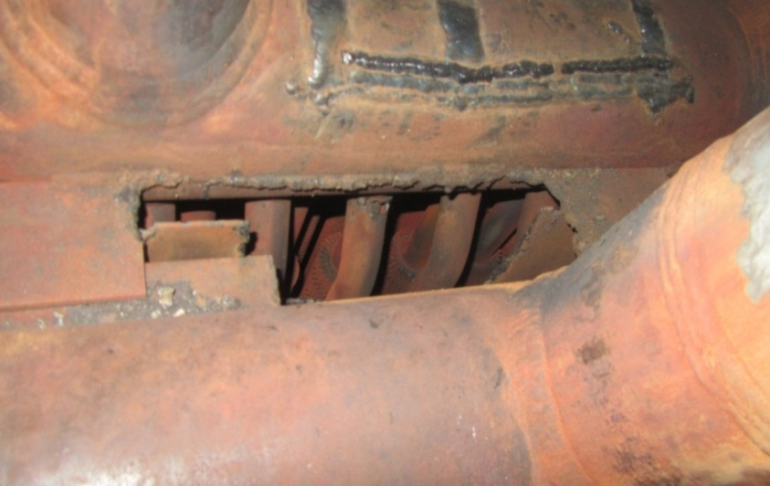
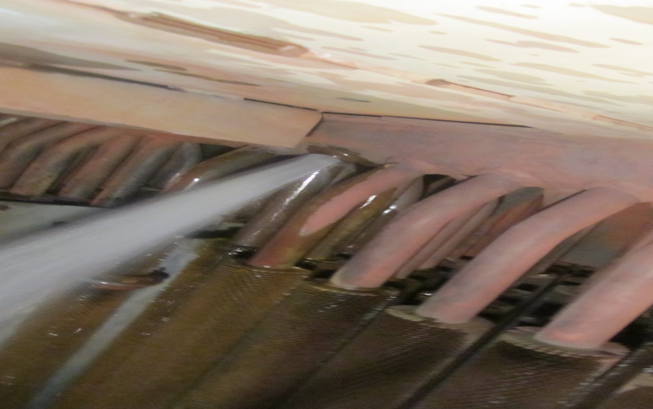
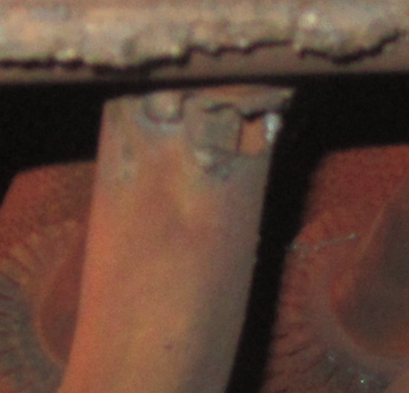
با توجه به نرمال بودن مقادير PH احتمال خوردگي اسيدي و قليايي و با نرمال بودن مقدار DO نيز احتمال خوردگي اكسيژني بعيد مي باشد . با مشاهده عكس زير از آنجا كه خوردگي نزديك به محل جوش بوده لذا دو علت كه باعث خوردگي گرديده محتمل تر مي باشد :1) خوردگي خستگي حرارتي 2) عيوب جوشكاري
نشت آب از محل سوراخ شدگي

Slide 24
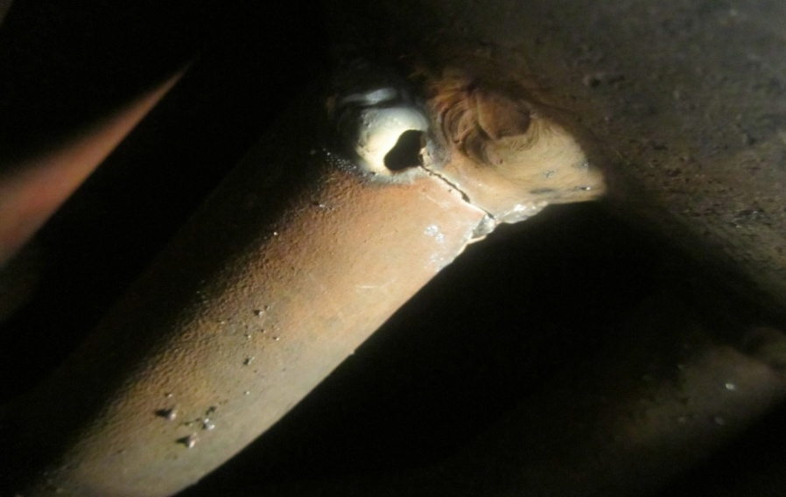
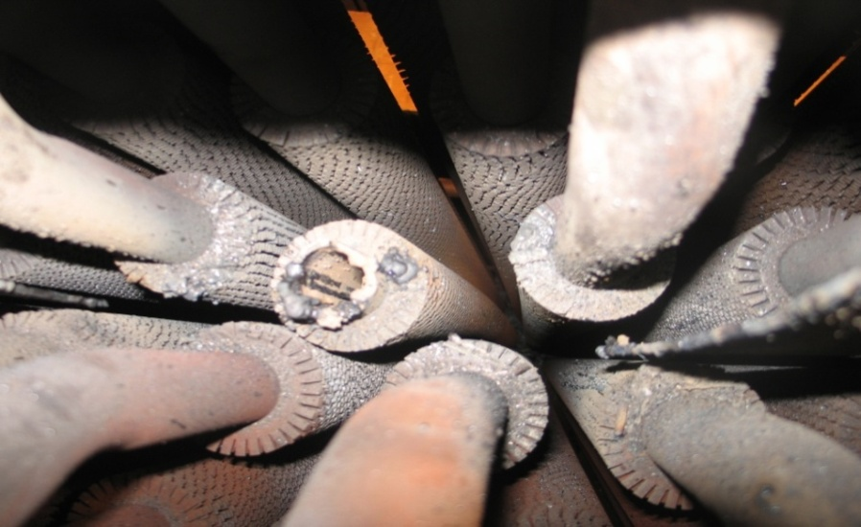
خوردگي خستگي حرارتي
يكي از موقعيت هاي ظهور خوردگي خستگي در محل هايي كه تحت تاثير دمايي در سيال پرسرعت هستند ، خصوصاً در هدر ورودي اكونومايزر و سوپرهيترهاي اوليه مي باشد .
خستگي حرارتي لوله ، به دليل سريع سرد شدن فلز به وسيله آب تغذيه ايجاد مي شود و همچنين تغييرات سرعت و دماي آب تغذيه موجب نازك شدن ضخامت لوله و ترك در درون لوله هاي ورودي اكونومايزر مي شود .
قطعه بريده شده توسط مپنا بويلر

Slide 25
روش هاي جلوگيري از خستگي ( حرارتي ) :
1) كنترل تنش هاي كششي نوساني
كاهش يا حذف بهره برداري نوساني از بويلر و طولاني كردن زمان هاي راه اندازي و خواباندن ، مي تواند در حذف يا كاهش ترك زدايي موثر باشند .
2) كنترل شيميايي واحد
كنترل PH و مقدار اكسيژن محلول ، مي تواند در حذف خوردگي حفره اي كه باعث حذف نقاط معمول شروع ترك خوردگي خستگي خواهد شد ، موثر مي باشد . اين نوع كنترل توسط تست هاي آزمايشگاهي و تجهيزات آنلاين موجود در سمپلينگ صورت گرفته كه تمامي مقادير آن در محدوده مجاز مي باشند .
3) طراحي مجدد تجهيزات موثر
در مواردي كه ترك خوردگي خستگي متناوباً ايجاد مي شوند ، مناسب كردن مواردي مثل شكل جوش و طراحي مجدد نحوه اتصال لوله ، ممكن است جهت حذف يا كاهش موانع موجود بر سر راه انبساط يا انقباض حرارتي ضروري باشد .

Slide 26
جوشكاري
پهناي جوش 4mm و زاويه آن 2.5±30 مي بايست باشد .
زماني كه هارپ به هدر اصلي جوش مي شود به خصوص از قسمت بالا لازم است تا با دقت كافي، جوش به داخل هارپ نفوذ نكند .
به دليل رابطه عكس بين سطح مقطع و سرعت سيال ، زماني كه جوش به داخل هارپ نفوذ مي كند باعث ميشود سيالي كه با سرعت زياد در جريان است به محل جوش برخورد كرده و باعث خوردگي گردد .

Slide 27
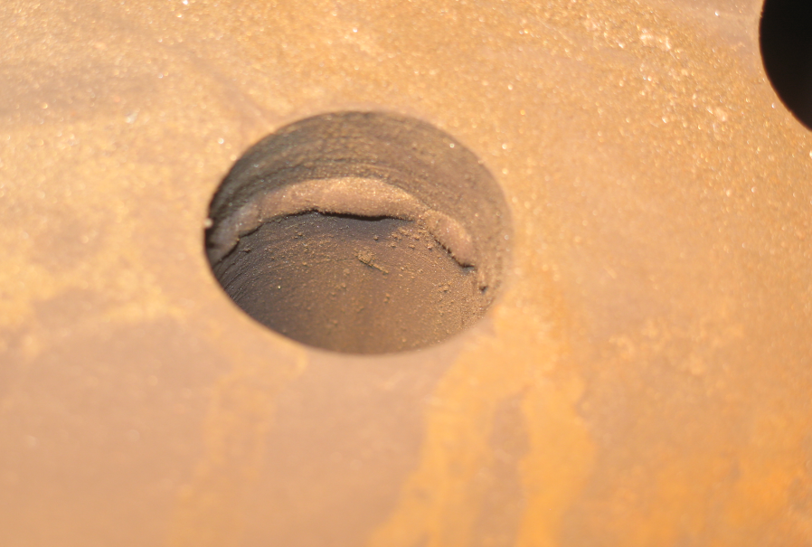
بدليل نصب نامناسب درزمان مونتاژ اوليه بدليل نفوذ پذيري بيش از اندازه جوش به داخل لوله باعث گرديده قطر نامي لوله كمتر شده و در قبل از جوش سرعت آب تغيير كرده وباعث اختشاش جريان در آن ناحيه مي شود كه اين عامل نيز باعث نازك تر شدن لوله در ناحيه بعد از جوش وقبل از محل زانويي در برخي از لوله ها گشته است .
محل جوش از شماي داخلي هارپ

Slide 28
روش هاي جلوگيري از ايجاد جوش هاي مخرب
استفاده از مواد پركننده تميز و خشك ، كنترل جريان جوشكاري و طول قوس
پايين نگه داشتن ويسكوزيته جوش ، جلوگيري از منجمدشدن سريع جوش ، بالا نگه داشتن دماي فلز جوش
جلوگيري از نفوذ بيش از حد كه غالباً در اثر جوشكاري غلط و آماده سازي ناقص اتصال و عدم هم محوري كامل اتصال رخ مي دهد .
جلوگيري از ذوب ناقص و بريدگي كناره جوش و ايجاد ترك
تست ذرات مغناطيسي و تست مايع نفوذ عمده ترين روش ها براي بررسي كيفيت جوشكاري به شمار مي روند . روش راديوگرافي نيز در لوله هايي كه ابعاد بزرگ دارند كاربرد دارد .

Slide 29
اقدامات
اقدامات صورت گرفته نيز بدين شرح مي باشد :
تعويض لوله هاي پايين رونده فقط از قسمت زانويي با متريال مرغوبتر ( متريال قبل از نوع كربن استيل با كد SA178C بوده و متريال جديد از نوع آلياژ مقاوم در برابر سايش با كد SA213T22 مي باشد )

Slide 30
نتيجه گيري
جهت جلوگيري از خروج هاي بلند مدت در اثر بروز نشتي قبل از هر گونه اتفاق در بازديد هاي 2000 و 4000 و 8000 ساعته برنامه تست هاي غير مخرب شامل تست هاي آلتراسونيك ، راديو گرافيك ، مايع نافذ و ذرات مغناطيسي گنجانده شود تا در صورت مشاهده ترك هاي سطحي ريز يا زير سطحي نسبت به بر طرف كردن آن در توقف واحدها اقدام شود .
با توجه به اينكه ترموكوپل ها از مهمترين وسايل اندازه گيري دما به شمار مي روند و مي توان در تخمين عمر لوله ها ، تشخيص مكانيزم هاي خزش دماي بالا ( اورهيت بلند مدت ) ، خوردگي ناشي از سود ، تخريب هيدروژني و خوردگي داغ سمت آتش و همچنين چگونگي احتراق بويلر ، سيركولاسيون آب و بخار بسيار مفيد واقع شوند و نصب آنها هزينه بر مي باشد و در واحدهاي اين نيروگاه ترموكوپل ها در ورودي HP Eco¹ و خروجي HP Eco² نصب گرديده مي توان در صورت امكان با نصب ترموكوپل موقت بر روي نقاط حساس لوله ها ، به كمك تغييرات دما از ضخامت هاي مختلف لوله تا محيط احتراق ، يك تفسير نسبي از وضعيت دما به دست آورد .
با توجه به اينكه جنس لوله هايي كه نشتي در آنها حادث شده است كربن استيل مي باشد تعويض اين لوله با متريال مناسب نيز در تعميرات اساسي مي تواند مفيد واقع شود .

Slide 31
منابع
كتاب خرابي هاي بويلر مولف دكتر سيد ابراهيم موسوي ترشيزي
كتاب متالوژي ، شيمي و خوردگي در بويلر مولف خسرو رحماني
كتاب انجمن خوردگي مولف سيد محمد سيد رضي
Water Chemistry Mark M. Benjamin
The Nalco Water Handbook , Daniel.Flynn

Slide 32
از كليه كساني كه بنده حقير را در اين امر ياري نمودند كمال تشكر را دارم

